Slide 1
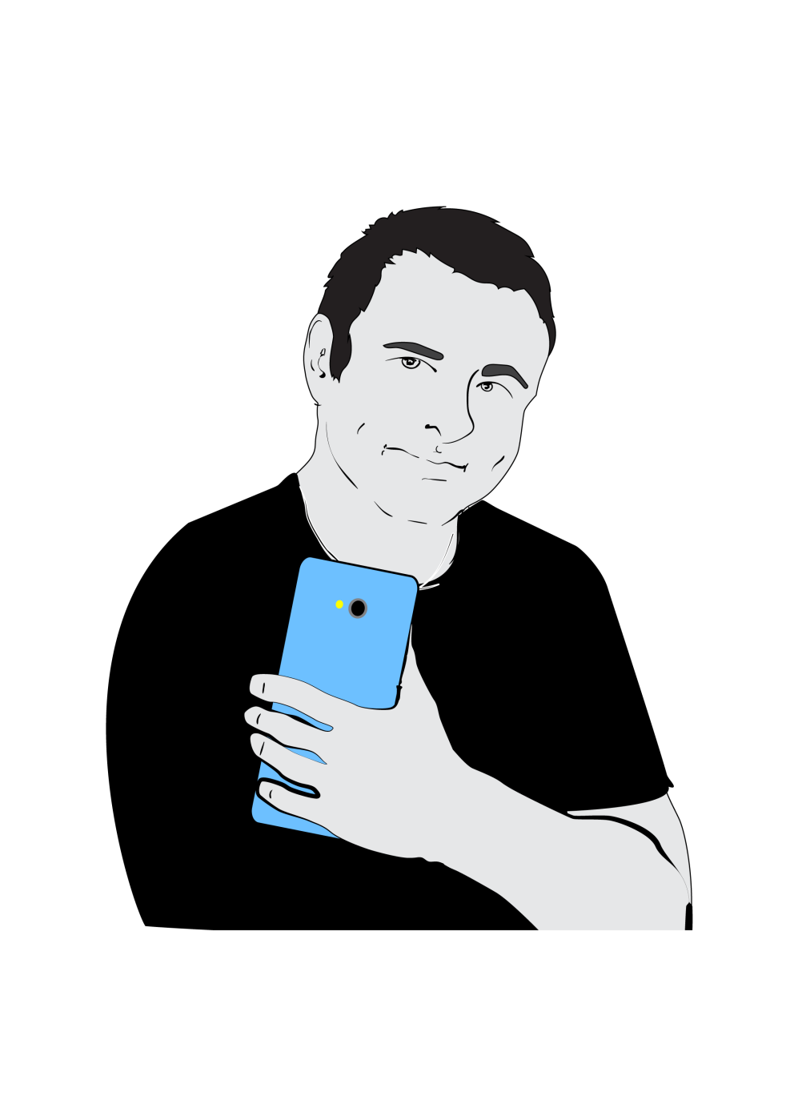
Yrittäjäkysely 2015
Sonera

Slide 2
SISÄLLYS
Päähavainnot ja johtopäätökset
Tutkimusgrafiikka
Miten tutkimus tehtiin ja vastaajarakenne

Slide 3

Päähavainnot ja johtopäätökset

Slide 4
Yritysten lähtötilanne – laitteet ja osaaminen
Tutkimuksen taustamuuttujaksi yrittäjiltä kysyttiin heidän yrityksensä kehitysnäkymiä 12 kk aikana, niin liikevaihdon kuin henkilöstön määränkin osalta. Liikevaihdon osalta jonkinlaiseen kasvuun uskoo yhtä moni kuin ennallaan pysymiseen, vajaa 40 % vastaajista. Liikevaihdon vähenemiseen uskoo vain 17 % yrittäjistä, mikä kertoo kohtalaisesta tulevaisuudenuskosta ja optimismista pk-yrittäjien asenteissa. Sama on nähtävissä myös henkilöstön määrän kehittymisen suhteen - kasvuun uskoo 17 % yrittäjistä. Määrä on yli puolet suurempi kuin henkilöstön määrän pienentymiseen uskovien. Näin ollen yleisen talousnäkymäilmapiirin ei pitäisi em. tulosten valossa olla merkittävä este uusienkaan tietoliikennelaitteiden ja –palveluiden käyttöönotolle pk-yrityksissä. Positiivisimmin tulevaisuuteen katsovat etenkin nuoremmat kasvuyrittäjät, joille myös tietotekniikka on tuttua ja helppoa.
Päätelaitepuolella pk-yrittäjät ovat koko kansaa hieman edellä; tabletteja on 45 %:lla ja älypuhelimia 85 %:lla. Luonnollisesti yrittäjissäkin on eroja; älypuhelimia, tabletteja, kannettavia tietokoneita käyttävät suhteellisesti useammin alle 55-vuotiaat, Uudellamaalla ja kasvuyrityksissä työskentelevät yrittäjät, jotka osaavat myös hyödyntää tietotekniikkaa.
Vastaavasti yrityksen työntekijöille hankituissa laitteissa on havaittavissa selkeästi, että mobiliteetti (älypuhelimet, tabletit, kannettavat) näyttelee merkittävästi suurempaa roolia niissä yrityksissä, joissa uskotaan kasvuun, ja nimenomaan työpaikkojen määrän lisääntymisen mielessä. Monesti nämä yritykset ovat myös olleet toiminnassa jo ainakin kymmenen vuotta, eli toiminta on vakiintunutta. Toki vanhemmissa yrityksissä on se toinenkin puoli, eli pitkäikäiset yritykset (yli 20 vuotta toiminnassa), joissa ollaan ”jääty” pöytäkonetasolle.
Yrittäjän osaaminen korreloi myös vahvasti työntekijöiden laitekannan kanssa. Suvereenien laitekäyttäjien työntekijöilläkin on selvästi keskimääräistä useammin mobiililaitteita käytössä älypuhelimista kannettaviin tietokoneisiin. Toimialoittain vanhakantaisimmat ovat vähittäiskauppa erityisesti puhelinpuolella ja paikalliset palveluyritykset, monesti varmastikin toiminnan luonteesta johtuen (vrt. kampaamoyrittäjät).

Slide 5
Palvelut – käyttö ja kiinnostus
Yleistäen pk-yrityksissä käytetään erilaisia ohjelmistoja edelleen pääasiassa tietokoneilla, eikä juurikaan mobiililaitteilla. Jälkimmäisten osuus on merkittävä lähinnä VoIP-puheluissa ja muiden viestintä- tai neuvottelutyökalujen (Yammer, Lync jne.) käytössä.
Ylipäätään käytetyimmät ohjelmistot (kysytyistä) ovat laskutus- ja CRM-ohjelmistot sekä myynnin ohjaus- ja seurantatyökalut. Sen sijaan harvimmin yrityksistä löytyy projektinhallintatyökaluja tai ERP-järjestelmiä.
Kysyttäessä mitkä palvelut yrittäjät kokisivat yritykselleen hyödyllisinä mobiililaitteilla käytettynä, 41 % ei koe tutkituista palveluista mitään hyödyllisenä. Eniten näitä ei mikään -vastauksia on yksinyrittäjien ja alle 5 hengen yrityksissä. Tarve erilaisille toimintaa jäsenteleville ja helpottaville ohjelmistoille ja palveluille kasvaakin luonnollisesti vasta yrityskoon myötä.
Muiden vastaukset jakaantuvat sangen tasaisesti eri palveluiden/ohjelmistojen välillä. Niukasti eniten mainintoja saavat mobiililaitteilla käytettyinä työajan seurantaohjelmisto, asiakkuuden hallintajärjestelmä sekä pikaviestintätyökalut.
Mobiilikäyttöä ajatellen alle 45-vuotiaat yrittäjät pitävät muita useammin hyödyllisinä erityisesti työajan seurantaohjelmistoja sekä viestintätyökaluja mobiilisti käytettyinä (erityisesti suvereenit laitekäyttäjät).
Uudellamaalla on suhteellisesti muuta maata enemmän kiinnostusta viestintätyökalujen ja projektinhallintaratkaisujen käyttöön myös mobiililaitteilla.
Toimialoittain tarkasteltuna vähittäiskaupassa ollaan kiinnostuneimpia laskutus- ja myynnin ohjausohjelmistojen mobiilisovelluksista, asiantuntijapalveluissa viestintätyökaluista (Yammer, Lync, Skype jne.), paikallisissa palveluyrityksissä laskutuksesta sekä työajan seurannasta ja asiakkuuden hallinnasta, ja valmistuksen/tuotannon aloilla hieman useammin asiakkuuden hallintajärjestelmien mutta ei juurikaan laskutusohjelmien käytöstä mobiililaitteilla.

Slide 6
Palvelut – käyttö ja työn tekeminen
Mobiililaitteiden käytöllä koetaan olevan positiivisia vaikutuksia työn tekemiseen yrityksissä. Erityisesti koetaan, että yhteydenpito ja asioiden hoito on nopeutunut, mutta myös että mobiililaitteiden käyttö on tuonut mukanaan uusia toimintatapoja, toiminta on tehostunut, verkostoituminen on lisääntynyt ja parempi tavoitettavuus on lisännyt tuottavuutta.
Näissäkin tuloksissa näkyy se, että eniten näihin positiivisiin vaikutuksiin uskovat kasvuyrittäjät sekä laitteiden suvereenit käyttäjät, sekä tietotekniikkaan investoivat yrittäjät. Kyse voi olla sukupolvesta, siitä että positiiviset kokemukset ruokkivat positiivisuutta, kasvuyrittäjän asennemaailmasta, osaamisen tuomasta kokeilukyvystä tms. Joka tapauksessa pk-yrittäjien saaminen mukaan tähän positiiviseen kierteeseen mukaan (osaamisen tukeminen, hyötyjen konkretisoiminen jne.) lienee avainasemassa myös palvelujen myymisen mahdollistamisen kannalta.
Tällä hetkellä yli puolet pk-yrittäjistä uskoo tietoliikenneratkaisujen parantavan oman liiketoimintansa menestysmahdollisuuksia, kasvuyrityksissä ja suvereenien laitekäyttäjien joukossa 2/3 ko. yrittäjistä.

Slide 7
Työnteko ja mobiliteetti
Tutkimukseen vastanneiden yrittäjien viikoittainen työaika on keskimäärin 44,35 tuntia. 8 tunnin työpäivä ylittyy siten noin 4 tunnilla. Miehet tekevät hieman naisia pidempää työviikkoa ja eläkeiän ylittäneet yrittäjät jo huomattavasti lyhyempää työviikkoa (35 h). Yrittäjän työaika näyttää pitenevän myös kun alaisten määrä kasvaa ja etenkin vähittäiskaupan toimialalla tehdään pidempää työviikkoa.
Työtä tehdään oman työpaikan lisäksi paljon myös kotona (peräti 76 %). Myös asiakkaan luona ja autossa työskentely on yleistä (43-44 %). Etenkin nuoremmat yrittäjät (alle 55-vuotiaat, lapsiperheelliset) tekevät töitä monipuolisesti eri paikoista käsin, myös liikkeellä olleessaan. Kasvuyrityksissä, mobiliteettia jo nyt hyödyntävissä yrityksissä, sekä asiantuntijapalveluyrityksissä työn teko useista eri paikoista on muita yleisempää.
Eri työtehtävistä mobiililaitteilla hoidetaan eniten sähköpostia ja puheluita/puhelinneuvotteluita, sekä tiedonhakua netistä. Ylipäätään mobiililaitteet näyttävät olevan sangen monipuolisessa käytössä mutta työn hallinnan sovellukset ovat vasta reilulla kolmanneksella ns. päivittäisessä käytössä. Nämä yritykset ovat keskimääräistä useammin kasvuyrityksiä, yli 20 hengen yrityksiä, yrittäjä tekee töitä ns. hyvällä sykkeellä, ja käytössä on myös tabletti.
Vain 18 % pk-yrittäjistä kertoo, että heiltä ei jää rästiin töitä normaalin 7,5 tunnin työpäivän jäljiltä. Suurin osa, melkein kaksi kolmasosaa tekee rästityöt illalla klo 17-22 välisenä aikana. 20-50 hengen yritysten yrittäjät tekevät töitä keskimääräistä useammin myös aamuisin ja lapsiperheelliset yrittäjät myös öisin.
Työsähköposteja luetaan samoin paljon myös työajan ulkopuolella. Yli puolella on päivittäisenä tapana lukea sähköpostit töistä kotiin palattuaan ja samoin noin puolet yrittäjistä lukee sähköposteja pitkin iltaa ja 44 % päivittäin myös aamulla ennen töihin lähtöä. Työsähköpostien lukeminen on yleisintä Uudellamaalla; aamuisin etenkin nuoremmat yrittäjät, töistä tultua etenkin alle 55-vuotiaat miehet, pitkin iltaa etenkin lapsiperheelliset miehet, ja vielä ennen nukkumaan menoa etenkin alle 45-vuotiaat uusmaalaiset yrittäjät.

Slide 8
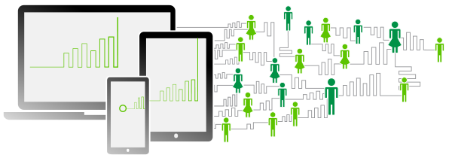
TUTKIMUSGRAFIIKKA

Slide 9
Mitkä ovat yrityksenne liikevaihdon kehitysnäkymät seuraavien
12 kuukauden aikana?
Vastaajat = 1009

Slide 10
Miten arvioitte työpaikkojen määrän kehittyvän yrityksessänne seuraavien 12 kuukauden aikana?
Vastaajat = 1009

Slide 11
Mitä seuraavista laitteista teillä itsellänne on työn puolesta käytössä?
Vastaajat = 1009

Slide 12
Mitä seuraavista laitteista teillä itsellänne on työn puolesta käytössä?
Vastaajat = 1009

Slide 13
Mitä seuraavista laitteista työntekijöillänne on työn puolesta käytössä?
Vastaajat = 1009

Slide 14
Mitä seuraavista laitteista työntekijöillänne on työn puolesta käytössä?
Vastaajat = 1009

Slide 15
Mitä seuraavista palveluista yrityksessänne käytetään ja millä päätelaitteilla teillä on niitä tapana käyttää?
Vastaajat = 1009

Slide 16
Mitkä seuraavista palveluista olisivat yrityksellenne hyödyllisiä mobiililaitteilla käytettynä?
Vastaajat = 1009

Slide 17
Mitkä seuraavista palveluista olisivat yrityksellenne hyödyllisiä mobiililaitteilla käytettynä?
Ikäryhmä
Vastaajat = 1009

Slide 18
Mitkä seuraavista palveluista olisivat yrityksellenne hyödyllisiä mobiililaitteilla käytettynä?
Yrityksen koko
Vastaajat = 1009

Slide 19
Mitkä seuraavista palveluista olisivat yrityksellenne hyödyllisiä mobiililaitteilla käytettynä?
Toimiala
Vastaajat = 1009

Slide 20
Seuraavassa on lista väittämiä siitä, miten mobiililaitteiden käyttö vaikuttaa työn tekemiseen yrityksissä. Missä määrin koette näiden pitävän paikkaansa oman yrityksenne kohdalla?
Vastaajat = 1009

Slide 21
Miten paljon uskotte tietoliikenneratkaisujen parantavan liiketoimintanne menestysmahdollisuuksia? (työn tekeminen tehostuu, teemme parempaa tulosta, pystymme luomaan kokonaan uusia liiketoimintamalleja)
Vastaajat = 1009

Slide 22
Kuinka monta tuntia viikossa teette itse keskimäärin töitä?
Vastaajat = 1009

Slide 23
Missä seuraavista paikoista teillä itsellänne on tapana tehdä töitä?
Vastaajat = 1009

Slide 24
Missä seuraavista paikoista teillä itsellänne on tapana tehdä töitä?
Ikäryhmä
Vastaajat = 1009

Slide 25
Missä seuraavista paikoista teillä itsellänne on tapana tehdä töitä?
Yrityksen liikevaihdon kehitysnäkymät seuraavien 12 kuukauden aikana
Vastaajat = 1009

Slide 26
Mitä seuraavista työtehtävistä hoidatte itse mobiililaitteiden avulla ja kuinka usein?
Vastaajat = 1009

Slide 27
Milloin / mihin vuorokauden aikaan teette itse normaalin työpäivän aikana (7,5 h) rästiin jääneet työt?
Vastaajat = 1009

Slide 28
Milloin teillä on tapana lukea työsähköpostejanne työajan ulkopuolella, jos milloinkaan?
Vastaajat = 1009

Slide 29
Miten tutkimus tehtiin

Slide 30
Miten tutkimus tehtiin ja vastaajarakenne
Tutkimus toteutettiin internetkyselynä pohjautuen Fonectan Kohdistamiskoneen päättäjärekisteriin 24.11.-8.12.2014 välisenä aikana.
Kohderyhmänä olivat kaikki 1-49 hengen yritykset ja niissä henkilöt, jotka 1) omistavat yrityksen tai osan siitä ja 2) työskentelevät itse ko. yrityksessä sekä 3) toimivat päättävässä asemassa ko. yrityksessä tai osallistuvat ainakin päätöksentekoon yrityksessä. Kaikkien kolmen ehdon täytyi siis toteutua samanaikaisesti.
Vastaajanäytteen poiminta tehtiin satunnaisotannalla koko Fonectan 1-49 hengen yrityskannasta.
Tutkimukseen osallistui määräajan puitteissa hyväksytysti 1009 kohderyhmään kuuluvaa vastaajaa.

Slide 31
Vastaajarakenne 1(2)
Vastaajat = 1009

Slide 32
Vastaajarakenne 2(2)
Vastaajat = 1009

